Slide 1





Nhiệt liệt chào mừng các thầy cô giáo đến dự giờ lớp 7A
Giáo viên thực hiện: Tô Thị Mỹ Thủy

Slide 2

TRÒ CHƠI HỘP QUÀ may mắn

Slide 3











Slide 4




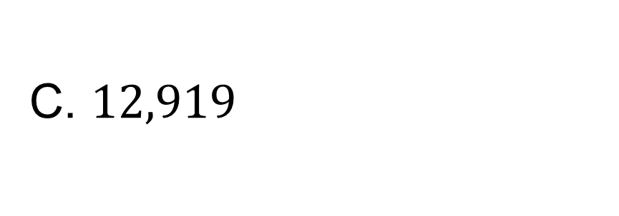
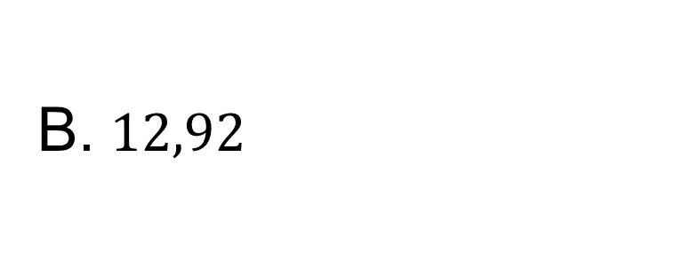
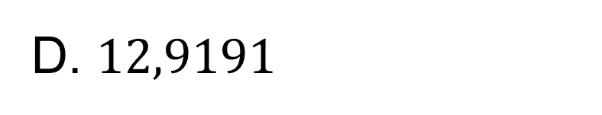
Câu 1: Làm tròn số: 12,(91) đây đến hàng phần nghìn.
A. 12,91
B. $12,92$
C. $12,919$
D. $12,9191$
+1
GO HOME

Slide 5


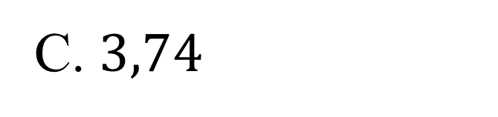
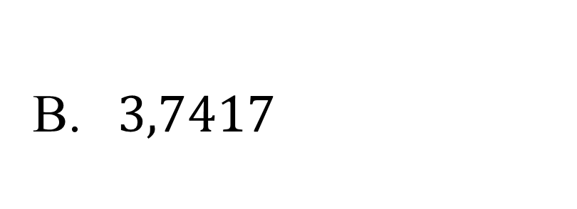
Câu 2: Hãy làm tròn số Với độ chính xác
d= 0,005
A. 3,742
B.$3,7417$
C. $3,74$
D. Cả A, B và C đều sai
10 điểm
GO HOME

Slide 6

Câu 3:Làm tròn số b = 6 547,12 đến hàng trăm
6 547
B. 6 548
C. 6 547,1
D. 6 500
+ 1
GO HOME

Slide 7

Câu 4: Số 657 468 được làm tròn với độ chính xác d=80
A. 657 400
B. 657 500
C. 657 460
D. 657 000
Một tràng pháo tay
GO HOME

Slide 8


Mai ơi! Không dùng máy tính cầm tay bạn có thể ước lượng kết quả của phép tính sau: 32.12,658 khoảng bao nhiêu không?
Làm thế nào bạn Mai có thể tính ra được kết quả bằng 300 vậy?
Kết quả là: 300
Nam
Mai

Slide 9


Tiết 26: Bài 3: LÀM TRÒN SỐ VÀ ƯỚC LƯỢNG KẾT QUẢ (tiết 3)

Slide 10
3. Ước lượng các phép tính
Ví dụ: Để ước lượng kết quả phép tính 7 278 + 1 172 ta làm như sau:
- Làm tròn số đến chữ số ở hàng cao nhất của mỗi số hạng
- Khi cộng các số đã làm tròn ta được: 7000 + 1000 = 8000 ( Tổng được ước lượng)
Thực tế, kết quả đúng là: 7 278 + 1 172 = 8 450
Ta có thể áp dụng quy tắc làm tròn số để ước lượng kết quả phép tính. Nhờ đó có thể phát hiện ra những đáp số không hợp lý ...đặc biệt là khi dùng máy tính cầm tay.

Slide 11
Phương pháp ước lượng các phép tính
Làm tròn số đến chữ số ở hàng cao nhất.
Thực hiện phép đối với số vừa làm tròn.
Ví dụ 4: Để ước lượng kết quả phép nhân 7 148 . 593 ta làm như sau:
- Làm tròn số đến chữ số ở hàng cao nhất của mỗi thừa số:
- Do đó, khi nhân các số đã làm tròn ta được 7 000. 600 = 4 200 000 (Tích được ước lượng)
Thực tế, tích đúng là: 7 148 . 593 = 4 238 764

Slide 12

LUYỆN TẬP
Thực hành 3: Hãy ước lượng kết quả các phép tính sau:
a) 6121. 99
b) 922,11 . 59,38
c) (-551) . 8314
Giải
a) 6121 . 99 6000 . 100 = 600 000
b) 922,11 . 59,38 900 . 60 = 54 000
c) (−551) . 8 314 (−600) . 8 000 = -4 800 000

Slide 13
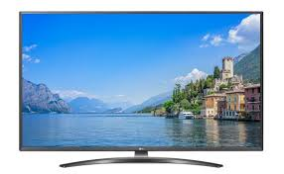
Bài tập
Cho biết 1 inch 2,54 cm. Ước lượng độ dài đường chéo bằng đơn vị cm một màn hình 32 inch.
Giải
Ước lượng độ dài đường chéo của màn hình 32 inch là:
32. 2,54 30. 3 = (cm)

Slide 14
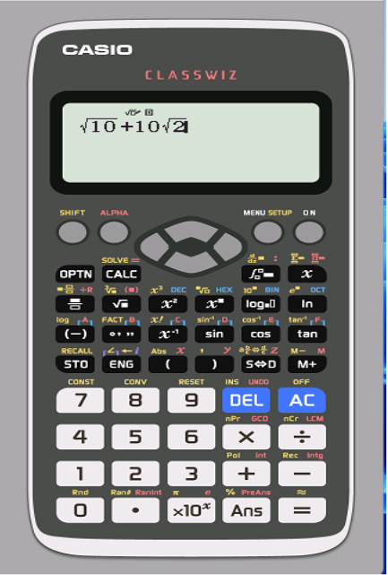
VẬN DỤNG
Vận dụng 4: Một bạn học sinh dùng máy tính cầm tay tính được kết quả của phép tính như sau:
Em hãy kiểm tra lại bằng cách ước lượng
Giải:
Ước lượng kết quả là :
3 +14 =17
Chênh lệch nhiều so với 27,304. Do đó Học sinh đã bấm máy sai kết quả. Từ đó hướng dẫn Học sinh nhập máy cho đúng

Slide 15

PHIẾU HỌC TẬP
Bài 1: Ước lượng kết quả của các phép tính sau:
94,56 . 11,324 b) 5 999 : 11
c) 91,131- 9,868 d) (-11,189) + 23,511
Bài 2: Một mảnh vườn hình chữ nhật có chiều dài 20,3 cm, chiều rộng 14,52 cm. Ước lượng diện tích mảnh vườn.

Slide 16
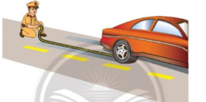
LIÊN HỆ THỰC TIỄN
* Ước lượng tốc độ xe từ các vụ va chạm
Sau những vụ va chạm giữa các xe trên đường, cảnh sát thường sử dụng công thức dưới đây để ước lượng tốc độ v (đơn vị: dặm/giờ) của xe từ vết trượt trên mặt đường sau khi thắng đột ngột.
Trong đó: + d là chiều dài vết trượt của bánh xe trên nền đường (ft)
+ f là hệ số ma sát giữa bánh xe và mặt đường
+ n là mức độ hiệu quả của phanh

Slide 17
Đường cao tốc Long Thành – Dầu Giây có tốc độ giới hạn là 100km/h. Sau một vụ va chạm giữa hai xe, cảnh sát đo được vết trượt của một xe là d = 172 ft và hệ số ma sát mặt đường tại thời điểm đó là f = 0,7. Chủ xe đó nói xe của ông không chạy quá tốc độ. Hãy áp dụng công thức trên để ước lượng tốc độ chiếc xe đó rồi cho biết lời nói của người chủ xe đúng hay sai? (Biết 1 dặm = 1609m).

Slide 18
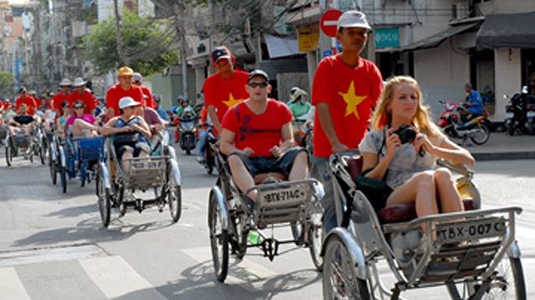
Bài tập 5
Tính chung 9 tháng đầu năm 2019, tổng lượng khách du lịch quốc tế đến Việt Nam đạt 12 870 506 lượt khách. Hãy làm tròn số này đến hàng trăm.
Giải
Tính chung 9 tháng đầu năm 2019, tổng lượng khách du lịch quốc tế đến Việt Nam đạt
12870506 12870500 (lượt khách)
(làm tròn đến hàng trăm).

Slide 19
CỦNG CỐ
Câu 1. Làm tròn số 12,3564 đến hàng phần trăm
A. 12,35 B. 12,36 C. 12,356. D. 12,4.
Câu 2. Dân số thế giới tính đến 11/02/2020 là 7 762 912 358 người. Em hãy làm tròn dân số thế giới đến hàng trăm nghìn?
A. 7 762 9. B. 7 763 000 000. C. 7 762 900 000. D. 7 762 912 400.

Slide 20
CỦNG CỐ
Câu 3. Làm tròn số 243,1 657 với độ chính xác d=0,02
A. 243,2. B. 243. C. 243,17. D. 243,166.
Câu 4. Số 125,926 là tròn đến hàng chục là:
A. 125. B. 130. C. 125,9. D. 126.

Slide 21
HƯỚNG DẪN TỰ HỌC
- Ôn lại cách làm tròn số và ước lượng phép tính bài vừa học .
- Xem lại các bài toán thực tiễn liên quan đến làm tròn số.
- Làm bài tập 4,5,6,7/ sgk/42.
- Xem trước bài sắp học: Hoạt động thực hành và trải nghiệm.

